Slide 1
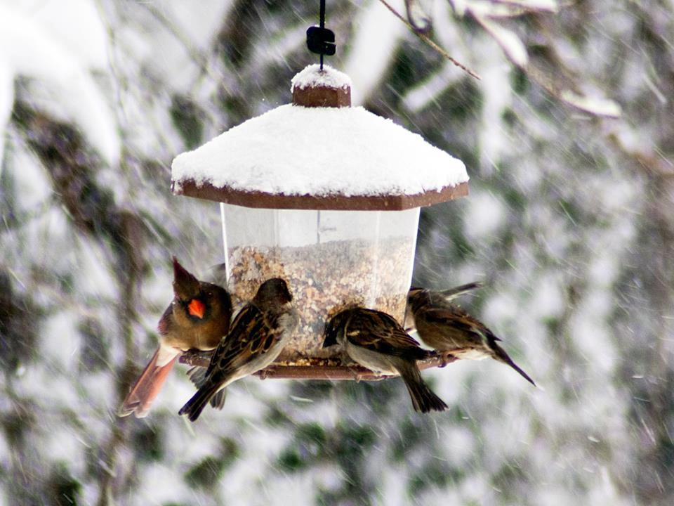
Составление предложений по картине
Как называется домик с кормом для птиц?
- Как вы думаете, кто смастерил и повесил кормушку?
- Какие птицы прилетели к кормушке?
- Сколько птиц прилетело?
- Что едят синички?
- Какие птицы остаются зимовать и прилетают на зимовку?
- Почему нужно помогать птицам зимой?

